Slide 1

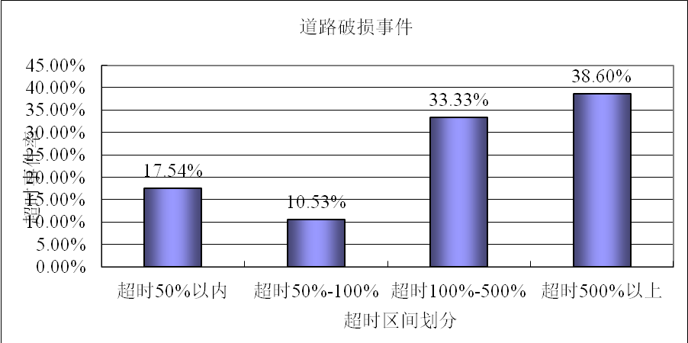

Slide 2
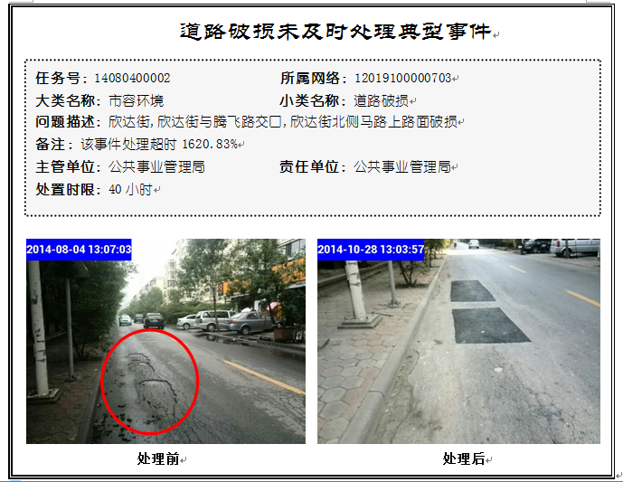

Slide 3
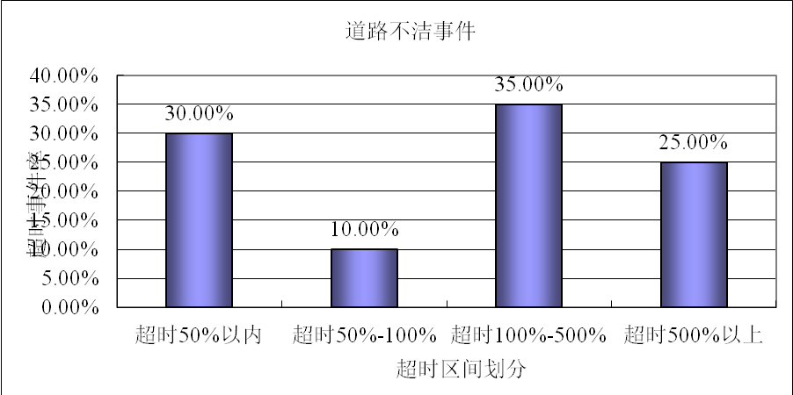

Slide 4
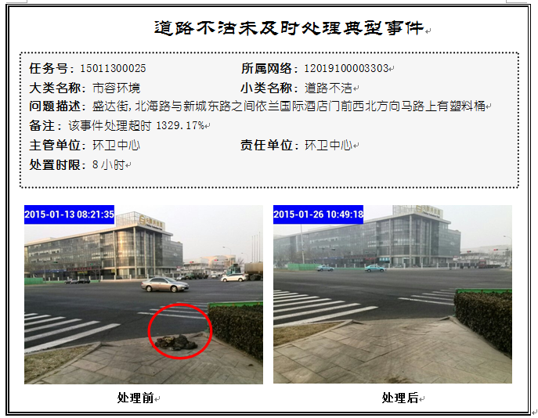

Slide 5
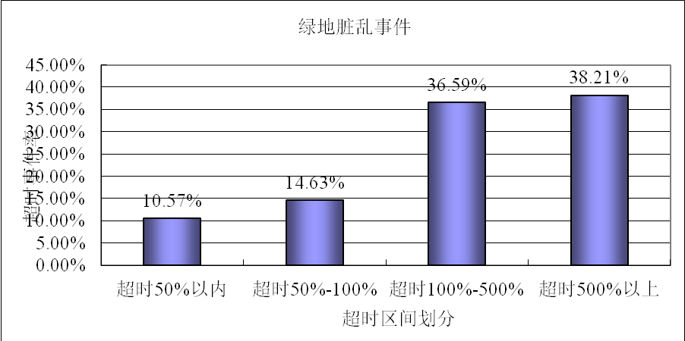

Slide 6
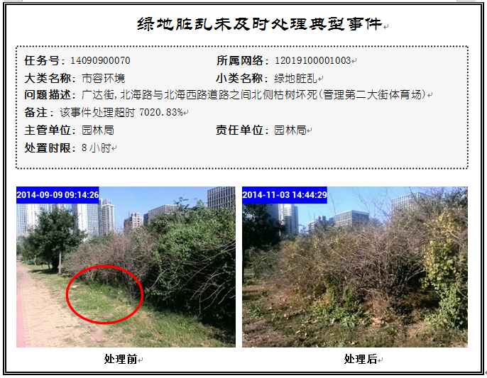

Slide 7
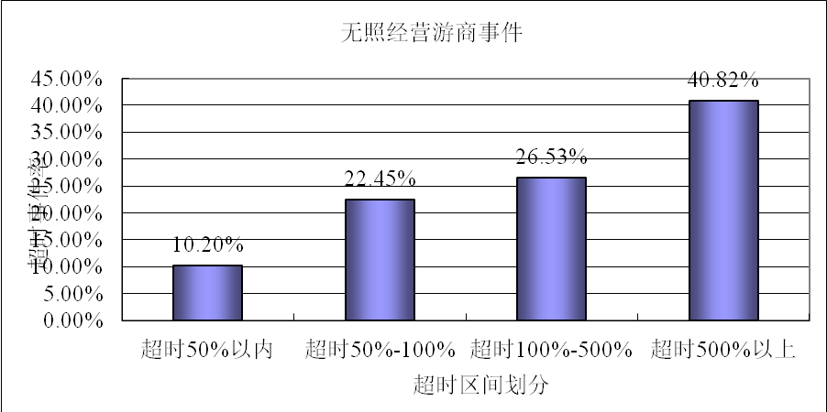

Slide 8
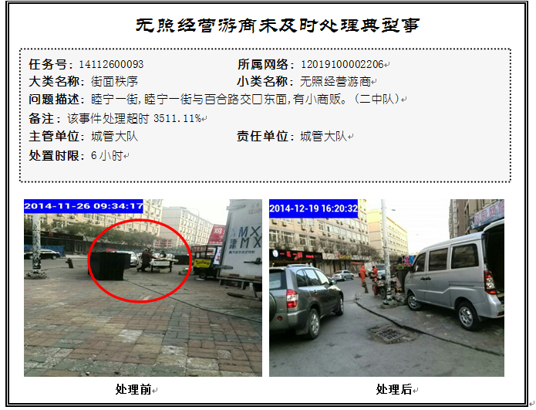

Slide 9
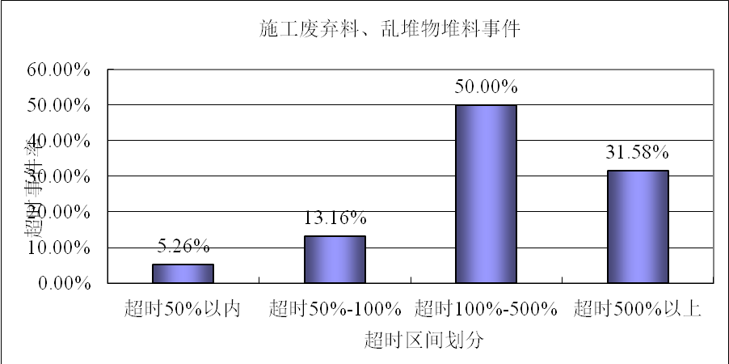

Slide 10
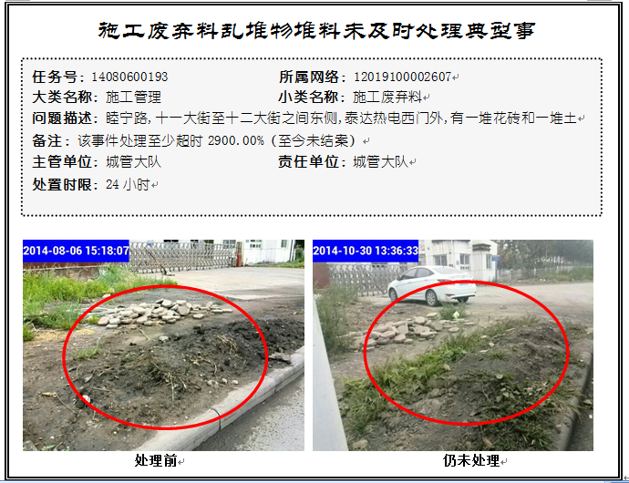

Slide 11
3. 关键事件的同一地点事件频发率分析
为了进一步识别关键事件的重点发生地域，反映同一事件多次处理频率，评价事件处理质量。对2014年8月至2015年3月之间的道路破损、道路不洁、绿地脏乱、无照经营游商和施工废弃料乱堆物等五大事件的全部数据进行手动筛选，筛选出每个关键事件前十位高发地点，结合GIS图形标注，勾画事件高发布局模式，并典型案例分析进一步诠释事件特性。

Slide 13
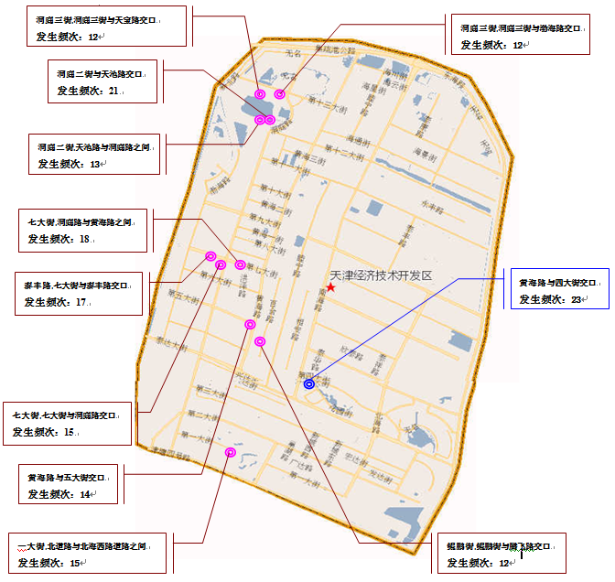

Slide 14
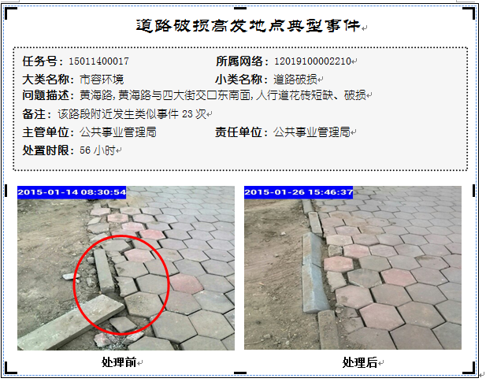

Slide 16
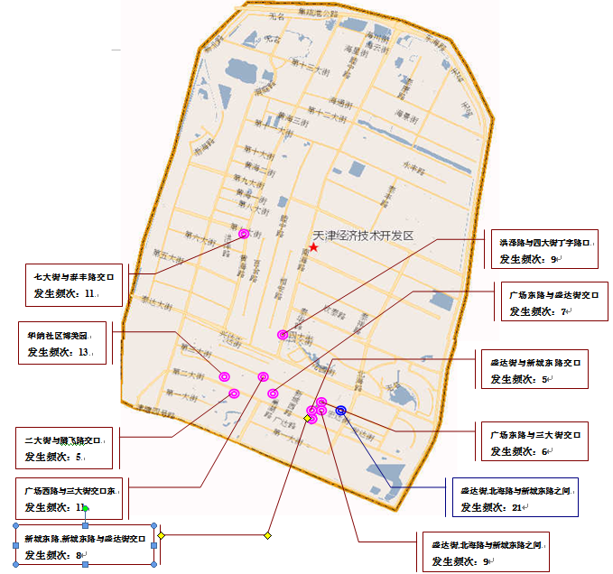

Slide 17
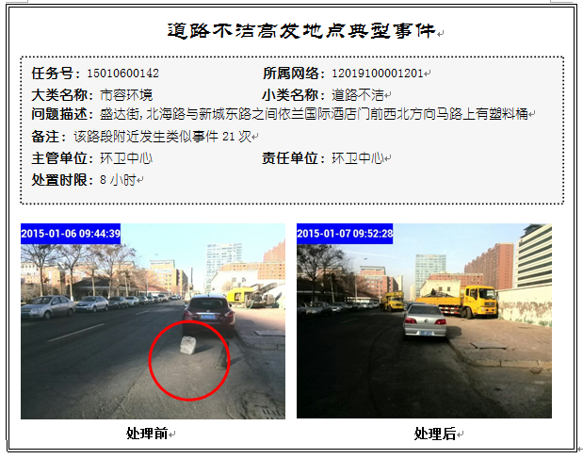

Slide 18
天津经济技术开发区摊贩疏导治理
一、开发区摊贩治理的做法和经验
1.“疏、堵”结合，法制化治理
2. “定、游”区分，人性化管理
3.“精、细”融合，科学化治理
4.“监、管”并重，常态化治理

Slide 19
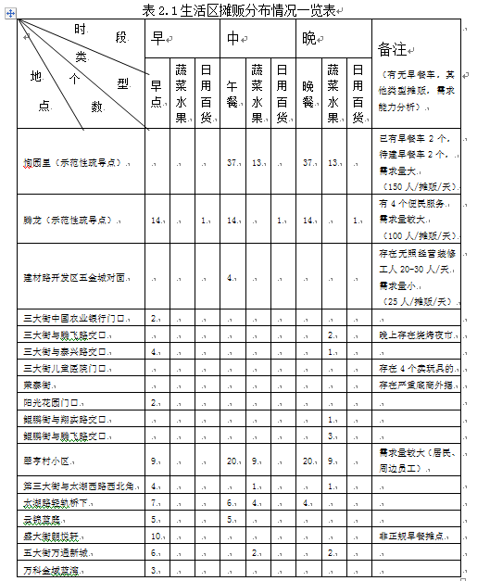

Slide 20
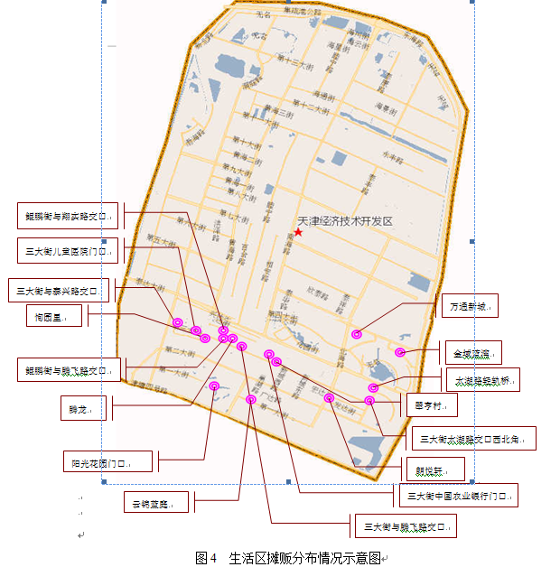

Slide 21
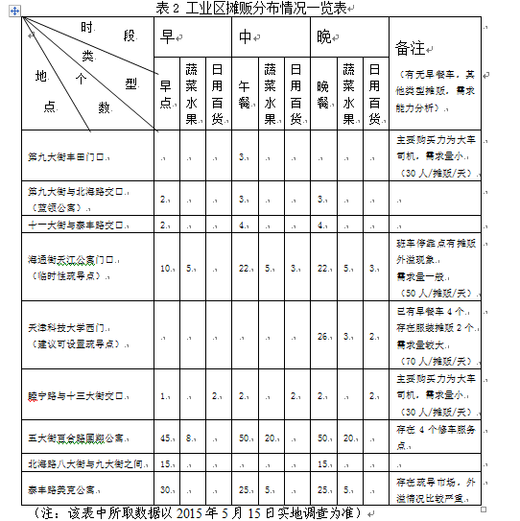

Slide 22
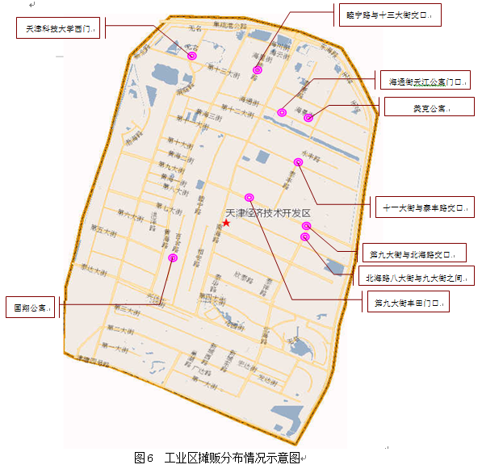

Slide 23
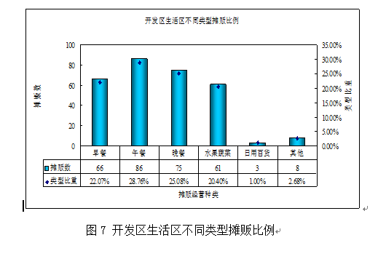

Slide 24
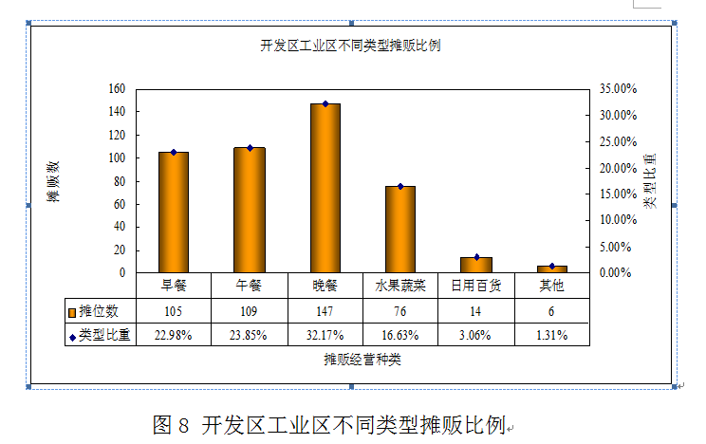

Slide 25
开发区摊贩治理存在问题剖析
1. 更多摊贩疏导点亟待建立，游商治理有待加强
2. 疏导市场的规划及后续管理问题
3. 数字化城管设施的维修和共享问题
4. 疏导点建立规划用地紧张，审批程序繁杂

Slide 26
五、数字化城市管理存在问题及对策

Slide 27
存在问题
一是工作督察落实力度问题。尤其是经监督指挥中心派遣出的城市管理问题，部分部门不予重视，办理不力。
二是部门职责不清，相互扯皮问题
三是信息采集员队伍建设问题。
四是数字化城市管理推广问题。

Slide 28
对策建议
1. 理顺体制机制，合理定位“两个中心”
2. 调动社会力量，共同参与城市治理
3. 加强绩效考核，全面提高问题处置率
4. 拓展应用范围，逐步向数字城市过渡

Slide 29
The end
谢谢！

